Slide 1
GymTS 架构设计
朱珉轩
Notes:
GymTS 的目标是支撑面向具体现场的时序方案研发与持续改进。它提供实验环境、运行记录和独立测试，使方案可以运行、交互、比较，每次改动都有可复核依据。统一接口是实现手段。全稿按输入输出、运行机制、环境协议、LibraryTS 关系、证据、评价、实践与上层研发流程展开。
设计依据（2026-09-24 最新版）：
outputs/gymts-architecture-design-2026-09-21/01_总体设计.md §1、§4
outputs/gymts-architecture-design-2026-09-21/资料/依据与设计决策.md
项目职责依据：https://netman.aiops.org/contacts/projects/
本演示为框架设计，不代表适配器已实现或全库兼容已验证。

Slide 2
GymTS 交付结果、过程证据与评价
实验与评价输入
GymTS
交给实验发起者
ExperimentSpec
EnvironmentTS
运行结果与记录
任务与绑定、环境
方法版本与参数
运行和记录设置
Runner 组织一次实验
RunResult / RunRecord
任务结果、结束情况
输入输出、交互与版本
产物与固定引用
Environment 取数与交互
Task / Binding 解释任务 · Candidate 执行
records 关联输入、输出与版本
数据或实际系统
ResultView
新实验复用运行能力
历史、合成、仿真
现场查询或交互
BenchTS
EvaluationReport
固定案例、基线与规则
复用运行结果，评分并比较
指标与基线差异
门槛判断、计分范围
评价证据引用
EvaluationSpec
ScoreSpec
Notes:
GymTS 由 EnvironmentTS 与 BenchTS 两个主模块组成。一次普通实验即可返回 RunResult，并通过 result_ref、trace_ref、artifact_refs 访问任务结果、运行记录和产物。EvaluationReport 仅在执行评价后产生；不能将没有标签的检测输出解释为准确率。图中 Candidate 只是 EnvironmentTS 内部的一次运行角色。真实观测由环境按配置获取，不随 ExperimentSpec 内嵌全部数据。
设计依据（2026-09-24 最新版）：
outputs/gymts-architecture-design-2026-09-21/01_总体设计.md §2–§4
outputs/gymts-architecture-design-2026-09-21/03_接口规范.md §1、§2
项目职责依据：https://netman.aiops.org/contacts/projects/
本演示为框架设计，不代表适配器已实现或全库兼容已验证。

Slide 3
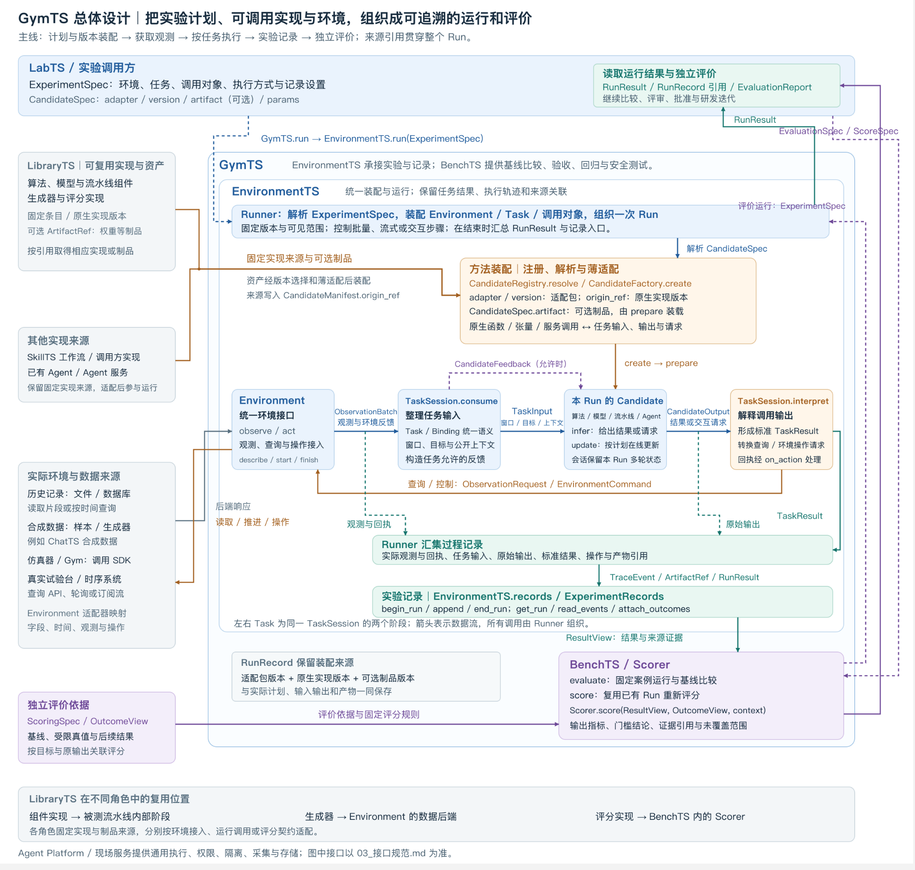
GymTS全景图
https://w0mtlg6swcu.feishu.cn/docx/Vd7ad9R46oUx9lxiKIcclJzFnOc

Slide 4
一次 Run 怎样形成结果与反馈
Runner：解析计划 → 装配会话 → 组织调用 → 判断结束 → 汇总结果
ObservationBatch
TaskInput
CandidateOutput
Environment
Task.consume
Candidate
Task.interpret
交付观测与反馈
读取或操作后端
构造窗口与目标
附带允许的上下文
调用算法 / 模型
流水线 / Agent
解释原始输出
形成结果或请求
按需查询 ObservationRequest / 执行操作 EnvironmentCommand
实际环境后端
records：实际输入、原始输出、标准结果、动作回执与版本
例：CPU 观测 → 最近 60 点窗口 → 当前时点异常分数 → 标准检测结果
Notes:
箭头表示数据和交互方向；实际组件调用由 Runner 组织。Task.consume 与 Task.interpret 是同一 TaskSession 的两个处理阶段。请求经 Runner 交给环境执行；操作回执交给 Task.on_action，后续观测与奖励仍进入记录。允许在线更新时，Task 产生 CandidateFeedback，Runner 调用 update。示例说明任务绑定，不是实测结果。Candidate.prepare 在运行前装载实现和可选模型制品，infer 参与每轮调用，finish 汇总产物。终止观测和最后奖励必须记录。
设计依据（2026-09-24 最新版）：
outputs/gymts-architecture-design-2026-09-21/02_运行机制.md
outputs/gymts-architecture-design-2026-09-21/03_接口规范.md §4、§5
项目职责依据：https://netman.aiops.org/contacts/projects/
本演示为框架设计，不代表适配器已实现或全库兼容已验证。

Slide 5
环境接口统一，来源能力声明
数据来自哪里，适配器怎样获取
Environment：一次环境会话
历史文件 / 数据库
接口 | 约定
describe | 声明变量、操作、时钟和能力
start | 初始化或接入本次会话
observe | 交付观测、反馈与结束信息
act | 提交操作并返回回执
finish | 释放实例或脱离系统并汇总
固定版本、实体与时间范围读取
合成数据
读取快照；或调用生成器并固化结果
仿真器 / Gym 桥接
初始化、控制、推进与采样
真实试验台 / 系统
API / SDK 查询、轮询或订阅
统一输出 ObservationBatch
能力声明决定可读范围、时间推进、操作与重置；只读现场不因接入而获得控制能力。
Notes:
已有 Gym 类接口是接入方式，其背后可以是仿真或真实设备，不新增一种物理来源。observe 的读取/查询语义与推进机制在能力中声明；范围查询不默认推进时钟。Gym 桥接的 act 推进一步，随后的 observe 交付缓存结果，避免双重推进。真实在线源按 wall clock 到达，可 attach 而不假装 reset。此页五个方法是设计协议，完整字段与错误语义见接口规范。
设计依据（2026-09-24 最新版）：
outputs/gymts-architecture-design-2026-09-21/01_总体设计.md §6
outputs/gymts-architecture-design-2026-09-21/03_接口规范.md §3–§4
outputs/gymts-architecture-design-2026-09-21/04_场景接入.md
项目职责依据：https://netman.aiops.org/contacts/projects/
本演示为框架设计，不代表适配器已实现或全库兼容已验证。

Slide 6
LibraryTS 资产如何参与一次运行
实现与版本
EnvironmentTS
LibraryTS
Runner 装配
算法、模型与制品
流水线、可复用组件
固定实现来源与版本
调用适配与注册
本 Run 的 Candidate
声明支持任务与输入条件
转换原生调用 · 登记工厂
prepare → infer → finish
允许学习时调用 update
本轮 TaskInput
Candidate.infer
CandidateSpec
adapter/version + params
可选 artifact：已有模型状态
返回结果或交互请求
CandidateOutput
其他用法：组件 → 组成流水线 ｜ 生成器 → 环境 ｜ 评分函数 → BenchTS
Notes:
LibraryTS 是资产来源，Candidate 是在一次 Run 中调用这些资产的逻辑实例或服务会话，两者不是并列模块。origin_ref 固定原生实现来源；adapter/version 固定调用包装；artifact 可选，表示 prepare 读取的既有模型状态。多个组件可以组合成一个 Candidate，同一实现也可参与多次运行。Agent 实现还可来自 SkillTS、已有代码或服务，经相同任务契约参与。实例独立并不强制复制大模型权重。冻结的 Agent 仍可有多轮上下文，但不等于训练更新。
设计依据（2026-09-24 最新版）：
outputs/gymts-architecture-design-2026-09-21/01_总体设计.md §7
outputs/gymts-architecture-design-2026-09-21/03_接口规范.md §4.2
outputs/gymts-architecture-design-2026-09-21/04_场景接入.md
项目职责依据：https://netman.aiops.org/contacts/projects/
本演示为框架设计，不代表适配器已实现或全库兼容已验证。

Slide 7
运行记录保留结果产生时的依据
一次运行中的证据链
计划与版本
实际输入
原始输出
标准任务结果
任务、环境、方法
数据版本与参数
当时观测 / TaskInput
允许使用的上下文
模型或 Agent 回答
保持原始表达
目标、时间与结果
关联输入和原始输出
有交互时：输出 → 操作 → 回执 → 后继观测 / 奖励
后续实际结果到达
t₀ 预测形成
t₁ 实际值到达
t₂ 重新评分
RunRecord
保存固定引用与关联
保存原始结果
追加 Outcome 关联
生成新的评价报告
新结果与原预测关联，原预测保留；支持复核、问题定位和后续改进。
Notes:
records.begin_run 固定计划与版本，append 追加事件，end_run 汇总；attach_outcomes 追加后到真值或业务结果，read_events/get_run 提供复核视图。RunRecord 不要求复制所有现场数据，但固定引用必须可解析，能重建当时使用了什么。在线数据还应保留实际返回和首次可见时间。动作回执、后继观测和终止奖励属于证据链。这里 t0、t1、t2 为示意时间阶段，不是测量数据。
设计依据（2026-09-24 最新版）：
outputs/gymts-architecture-design-2026-09-21/01_总体设计.md §3、§5.3
outputs/gymts-architecture-design-2026-09-21/02_运行机制.md
outputs/gymts-architecture-design-2026-09-21/03_接口规范.md §5
项目职责依据：https://netman.aiops.org/contacts/projects/
本演示为框架设计，不代表适配器已实现或全库兼容已验证。

Slide 8
BenchTS 以固定方案比较与检验
BenchTS
固定测试方案
案例、基线、版本
评分规则、门槛与范围
evaluate：需要运行新实验
按案例调用 EnvironmentTS
score：已有结果重新评分
EvaluationReport
ResultView
选取原 Run 与本次评价依据
基线比较
验收 / 回归 / 安全测试
支持上层研发判断
运行结果与过程证据
来自 EnvironmentTS
Scorer → 比较与聚合
OutcomeView
指标、基线差异、规定门槛
计分范围与证据引用
标签、未来实际值
或其他评价依据
测试通过 ≠ 发布获批
Notes:
BenchTS.evaluate 按 EvaluationSpec 编排案例和基线，复用 EnvironmentTS 运行；BenchTS.score 使用已有 Run 与 ScoreSpec 重评分。ResultView 是结果及来源证据，OutcomeView 是独立评价依据，两者分离。评价专用真值不能自动流入候选；只有任务和执行计划明确允许的反馈才进入 update。报告必须说明覆盖范围，测试通过只是评审依据，发布批准留在 LabTS。
设计依据（2026-09-24 最新版）：
outputs/gymts-architecture-design-2026-09-21/01_总体设计.md §4、§5.4
outputs/gymts-architecture-design-2026-09-21/03_接口规范.md §6
outputs/gymts-architecture-design-2026-09-21/资料/依据与设计决策.md
项目职责依据：https://netman.aiops.org/contacts/projects/
本演示为框架设计，不代表适配器已实现或全库兼容已验证。

Slide 9
两个实践检验同一套接入设计
ChatTS 合成数据快照
阿里在线观测
数据来源
实际查询通道
固定生成样本、生成配置
保留趋势 / 周期 / 局部形态等标注
通过获授权的 API / SDK
连接指定指标空间与查询范围
合成回放适配器
只读在线适配器
start 载入快照 → observe 分窗回放
固定样本与版本，交付 ObservationBatch
start 接入 → observe 查询或轮询
保存实际返回、来源与首次可见时间
形态标注按任务解释
不能直接当作业务异常真值
公开演示可说明观测形式
实际接入仍需授权查询能力
当前产出是两条适配方案；连接器实现、联调与评价结果仍待完成。
Notes:
ChatTS 在此页是合成数据来源，不是将 ChatTS 模型直接定义为环境。固定快照适合第一轮回放接入；动态生成需固定配置、随机性与生成结果。形态标注用于描述序列，不等价于业务故障标签。阿里 cmsdemo 公开页面只可证明在线观测展示形式；真正 Environment 需要获得授权的查询 API/SDK、指标空间、实体与时间范围，本设计不声称已完成接入或验证其控制能力。
实践来源：https://sls.aliyun.com/doc/playground/cmsdemo.html
ChatTS 材料参见 outputs/gymts-practices-2026-09-23/chatts-research.md 与最新场景接入文档。
设计依据（2026-09-24 最新版）：
outputs/gymts-architecture-design-2026-09-21/04_场景接入.md
outputs/gymts-architecture-design-2026-09-21/资料/依据与设计决策.md
项目职责依据：https://netman.aiops.org/contacts/projects/
本演示为框架设计，不代表适配器已实现或全库兼容已验证。

Slide 10
实验依据进入评审与下一轮改进
Agent Platform / 现场基础设施：承载执行、权限隔离与通用观测
GymTS
LabTS 评审与批准
交付后的时序 Agent
运行结果 · 过程记录
评价报告与证据
比较方案、判断交付
审查测试结果与适用范围
在现场运行
形成运行结果与轨迹
EvolveTS 组织改进
结合实验材料、运行结果与用户反馈，形成待验证版本
新版本再实验、再测试
下一步实现顺序
历史 / 合成回放 → LibraryTS 方法调用 → 记录与评分 → 在线只读接入
Notes:
GymTS 的外部价值是向上层研发与评审交付可复核依据。LabTS 比较、评审并批准交付，EvolveTS 结合实验、生产结果和用户反馈组织后续改进；新版本必须进入新的实验、测试和评审过程。生产运行不要求全部经过 GymTS。底层 Agent Platform 提供通用执行与权限隔离，领域记录由 EnvironmentTS 关联。最后一行是基于最新文档的建议实施顺序：先用可固定的历史/合成快照验证闭环，再接在线观测；它不代表已完成实现。
设计依据（2026-09-24 最新版）：
outputs/gymts-architecture-design-2026-09-21/01_总体设计.md §1、§8
outputs/gymts-architecture-design-2026-09-21/04_场景接入.md
outputs/gymts-architecture-design-2026-09-21/资料/依据与设计决策.md
项目职责依据：https://netman.aiops.org/contacts/projects/
本演示为框架设计，不代表适配器已实现或全库兼容已验证。

